Slide 1
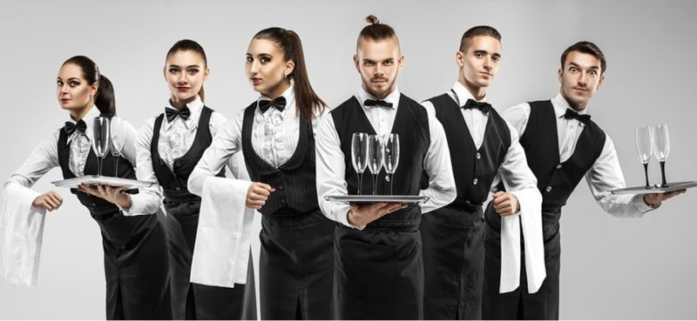
ТЕМА 5. ОСНОВИ ТЕХНОЛОГІЧНОГО ПРОЦЕСУ ОБСЛУГОВУВАННЯ СПОЖИВАЧІВ У ЗАКЛАДАХ РЕСТОРАННОГО ГОСПОДАРСТВА

Slide 2
ПЛАН
Комплекс послуг закладів ресторанного господарства.
Характеристика технологічного процесу обслуговування споживачів в закладах ресторанного господарства.
Характеристика методів, видів, форм обслуговування споживачів в закладах ресторанного господарства.
Класифікація методу самообслуговування споживачів.
Класифікація методу обслуговування споживачів офіціантами.

Slide 3
1. Комплекс послуг закладів ресторанного господарства
Заклади ресторанного господарства надають споживачам комплекс різноманітних послуг, які за своїм характером можна поділити на:
Послуги харчування
послуги з виготовлення кулінарної продукції та кондитерських виробів;
послуги з реалізації продукції;
послуги з організації обслуговування споживачів;
послуги з організації дозвілля;
інформаційно-консультативні послуги;
інші послуги

Slide 4
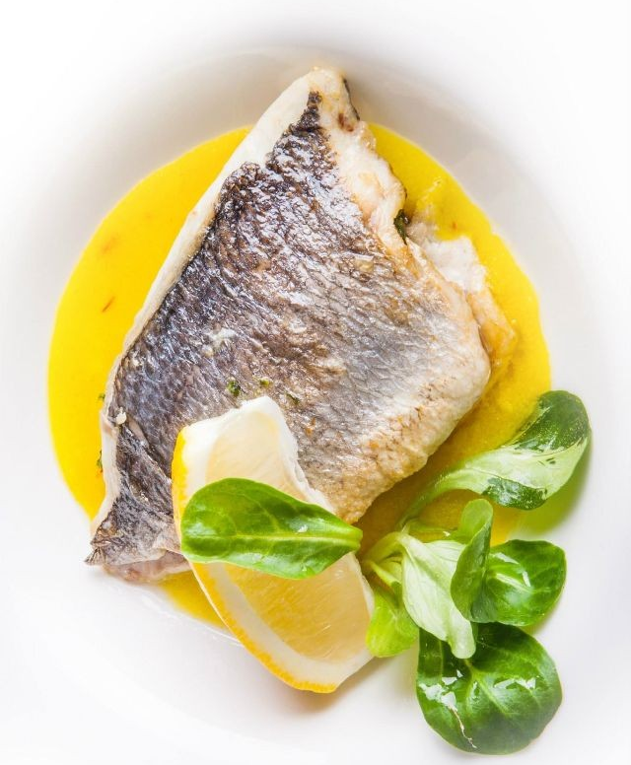
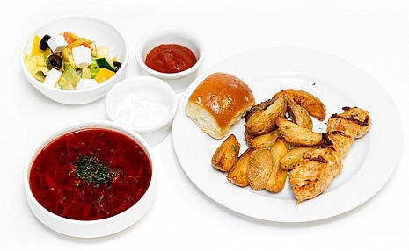
Послуги харчування - це послуги з виготовлення кулінарної продукції, її реалізації та організації споживання відповідно до типу і класу закладу: ресторан, бар, кафе, закусочна, їдальня тощо.
Послуги з виготовлення кулінарної продукції і кондитерських виробів у закладах ресторанного господарства включають:
виготовлення кулінарної продукції та кондитерських виробів на замовлення споживачів, у тому числі в складному виконанні та з додатковим оформленням;
послуги кухаря, кондитера з виготовлення страв, кулінарних і кондитерських виробів удома;
виготовлення страв із сировини замовника.

Slide 5
Послуги з реалізації продукції включають:
реалізацію кулінарних та кондитерських виробів за межами закладу ресторанного господарства;
відпуск обідів додому;
комплектування наборів кулінарної продукції в дорогу, в тому числі туристам для самостійного приготування;
реалізація кулінарної продукції і кондитерських виробів через розносну та дрібно-роздрібну мережу.

Slide 6
Послуги з організації споживання продукції та обслуговування споживачів у цілому включають:
організацію обслуговування свят, сімейних обідів, ритуальних заходів;
організацію обслуговування учасників конференцій, семінарів, нарад, культурно-масових заходів тощо;
послуги офіціанта (бармена) з обслуговування вдома;
доставку кулінарної продукції та кондитерських виробів на замовлення споживачів, у тому числі в бенкетному виконанні;
доставку кулінарної продукції та кондитерських виробів на замовлення і обслуговування споживачів на пасажирському транспорті (у т. ч. в купе, каюті, салоні літака);
доставку кулінарної продукції, кондитерських виробів та обслуговування споживачів на робочих місцях і вдома;
доставку кулінарної продукції, кондитерських виробів та обслуговування в номерах готелю;
бронювання місць у залі закладу ресторанного господарства;
продаж талонів та абонементів на обслуговування скомплектованими раціонами.

Slide 7
Інформаційно-консультативні послуги включають:
Послуги з організації дозвілля включають:
консультації спеціалістів з виготовлення, оформлення кулінарної продукції, кондитерських виробів та сервірування столу;
консультації дієтичної сестри з питань використання дієтичної продукції при різних захворюваннях (у дієтичних їдальнях);
організацію навчання кулінарній майстерності.
організацію музичного обслуговування;
організацію проведення концертів, програм вар'єте і відео-програм;
забезпечення газетами, журналами, настільними іграми, ігровими автоматами, більярдом тощо.

Slide 8
До інших послуг належить:
прокат столової білизни, посуду, наборів, інвентарю;
продаж фірмових значків, квітів, сувенірів;
надання парфумерії, засобів для чищення взуття;
дрібний ремонт та чищення одягу;
пакування страв та виробів після обслуговування споживачів або куплених на підприємстві;
надання споживачам телефонного та факсимільного зв'язку;
гарантування збереження особистих речей і цінностей споживача;
виклик таксі на замовлення;
паркування особистого транспорту споживачів на організованій стоянці тощо.

Slide 9
2. Характеристика технологічного процесу обслуговування споживачів в закладах ресторанного господарства
Ресторанне господарство є галуззю народного господарства, основу якої
складають заклади, що характеризуються єдністю форм організації виробництва
і обслуговування споживачів, які розрізняються за типами і класами.
виробництво кулінарної продукції
Функції ЗРГ
реалізація кулінарної продукції
організація її споживання

Slide 10
Послуга ресторанного господарства - результат діяльності закладів і громадян-підприємців із задоволення потреб споживача в харчуванні і проведенні дозвілля.
Основна послуга ресторанного господарства - послуга харчування,
що є послугою з виготовлення кулінарної продукції і створення умов
для її реалізації і споживання відповідно до типу і класу закладу.
послуга харчування ресторану
послуга харчування бару
послуга харчування кафе
послуга харчування їдальні
послуга харчування закусочної та ін

Slide 11
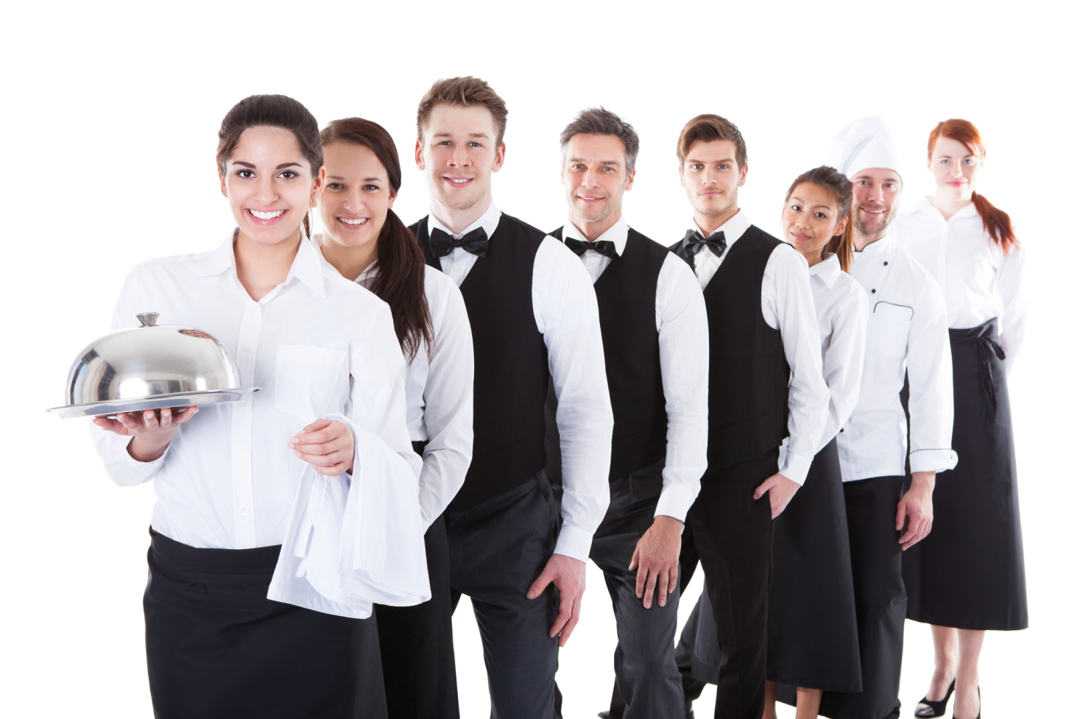
Процес обслуговування – це сукупність операцій, які реалізує виконавець під час контакту зі споживачами послуг під час реалізації кулінарної продукції та організації дозвілля.
В технологічному процесі обслуговування залучена велика кількість службового персоналу, до якого перш за все відносяться: швейцари, гардеробники, метрдотелі чи адміністратори залів, офіціанти, бармени, касири, продавці, роздавальники та інші посадові особи.

Slide 12
Схема технологічного процесу обслуговування складається з наступних операцій:
зустріч гостей
супроводження гостей та їх розміщення
прийом замовлення
до сервіровка столів відповідно до прийнятого замовлення
передача замовлення на виробництво
отримання замовлення, доставка його до робочого місця офіціанта
подавання холодних страв та напоїв до столу
заміна використаних приборів та тарілок
підготовка столу до подавання солодких страв та гарячих напоїв
подавання солодких страв та гарячих напоїв
подавання рахунку
розрахунок з гостями та прощання з ними
підготовка столу до нового обслуговування

Slide 13
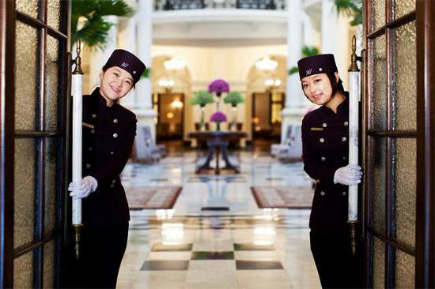
Зустріч і розміщення гостей
Зустрічає відвідувачів швейцар, відкриваючи двері ресторану і вітає гостей. Зустріч гостей у ресторані можна доручити hostess, який зустрічає їх, проводжає до столика, пропонує меню і карту вин, якщо офіціант у цей час зайнятий обслуговуванням інших відвідувачів.
За відсутності посади hostess зустріч і розміщення гостей за вільними столиками здійснює метрдотель. Він вітає гостей і допомагає їм зайняти місця. Пропонувати місця за столом, за яким вже сидять, можна тільки за їхньої згоди. Не допускається пропонувати відвідувачеві зайняти місце за столом, не підготовленим до обслуговування.
Меню в розгорнутому вигляді подають у першу чергу дамі, чоловіку - карту вин.
Для великої групи гостей з дозволу метрдотеля може бути складений з декількох столів загальний стіл.
Метрдотель або hostess пропонує гостю сісти, висунувши стілець і запросивши його жестом. Якщо прийшли разом чоловік і жінка, то жінці hostess пропонує зайняти місце першою, а потім пропонує сісти чоловіку; жінка сідає праворуч від чоловіка. У разі, якщо гості самостійно сіли за стіл, пересаджувати їх, пропонуючи інші місця, не дозволяється. Якщо гості принесли із собою квіти, треба, не чекаючи, коли вони попросять принести вазу з водою, помістити в неї квіти і поставити в центрі столу.

Slide 14
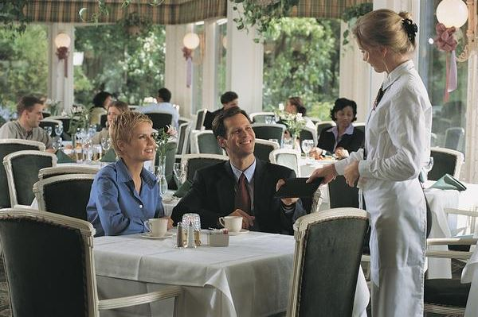
Прийом і оформлення замовлення
Меню офіціант пропонує в обкладинці в розгорнутому вигляді зліва лівою рукою. Меню вручається жінці. Якщо за столом сидять кілька людей, то перевага надається старшому. Запропонувавши меню, офіціант звертає увагу гостей на фірмові страви. Разом з меню подасться прейскурант вин у закритому вигляді. Зачекавши кілька хвилин, офіціант дає можливість ознайомитися з асортиментом страв. Після того, як гості ознайомились з меню (папка закрита відкладена в бік) офіціант знову підходить до столика краще з правого боку і приймає замовлення, за необхідності повинен рекомендувати ту чи іншу страву з урахуванням віку гостя, побажання, пори року і т.ін. Рекомендуючи ту чи іншу страву, офіціант повинен зі знанням справи розповісти про її смакові якості й особливості приготування. Слід уточнити також, скільки часу необхідно для виконання замовлення. Потім офіціант може допомогти відвідувачам у виборі вин до замовлених страв.
Офіціант записує замовлення в такій послідовності: спочатку холодні страви і закуски, гарячі закуски, потім перші і другі страви, десерт та буфетна продукція. При цьому він має стояти справа від гостя, який робить замовлення, злегка нахилившись до нього, не торкаючись при цьому столу та стільця.
Прийнявши замовлення, офіціант дає рекомендації гостям щодо вибору алкогольних і прохолодних напоїв, а також пропонує коктейлі-аперитиви, що збуджують апетит. Він повинен триматися прямо, говорити чітко і не надто голосно. Обов'язково треба повторити замовлення, звертаючи увагу на внесені зміни і доповнення, а також уточнити час подачі гарячих страв.

Slide 15
Далі офіціант підходить до комп'ютерного касового терміналу, пробиває замовлення, яке надходить на принтери гарячого та холодного цехів і сервіс-бару. У сервіс-барі він отримує прохолодні й алкогольні напої. Пляшки мають бути добре протерті і мати цільні етикетки та акцизні марки.
Продукцію сервіс-бару офіціант приносить у зал і розміщує її на підсобному столі. Потім подає гостям прохолодні напої і досервіровує стіл відповідно до замовлення. Наливати напої слід спокійно й обережно. Наповнивши фужер на 3/4 об'єму, слід повернути кисть руки вправо так, щоб краплі не потрапили на стіл.
Спочатку на стіл подають хліб, потім холодні страви і закуски, дотримуючись послідовності їх подачі. Холодні страви і закуски подають невеликими порціями. Вони можуть мати гострий або пряний смак. Температура подачі - від 10 до 14 °С.
В усі страви кладуть набори для розкладки. Соусники на пиріжкових тарілках із серветками "доліс" і чайними ложками для розкладки розміщують поряд з відповідними стравами.
Потім офіціант підходить до замовника з лівого боку, показує алкогольні напої і, одержавши дозвіл, відкриває їх на підсобному столі. Обов'язково слід протирати шийки пляшок. Розливаючи напої, слід стояти справа від клієнта, дотримуючись черговості обслуговування гостей. Спочатку наливають пробний ковток замовнику (20-30 мл), потім дамам і гостям, з урахуванням віку, звання чи рангу, на 3/4 об'єму і в останню чергу доливають тому, хто замовляв. Побажавши гостям приємного апетиту, офіціант направляється на виробництво для подальшого виконання замовлення.

Slide 16
У процесі обслуговування офіціант повинен використовувати технічні прийоми і надавати гостям допомогу в розкладанні страв. При цьому в першу чергу робиться розкладка ікри, масла вершкового, натуральних овочів, рибних холодних страв і закусок.
Рибні холодні страви приносять з виробництва на овальних порцелянових блюдах і подають, як правило, в обнос.
Офіціант підходить до гостя зліва зі стравою і набором для розкладки, порціонує основний продукт і гарнір у тарілку. Соус ставлять на тарілці поряд з основним продуктом.
Рибу заливну приносять з виробництва на овальному порцеляновому блюді і подають російським методом. Для розкладки використовують лопатку. Окремо подають соус-хрін у порцеляновому або скляному соуснику. Після рибних закусок роблять заміну закусочних тарілок і столових наборів. (російський метод це подача страв з елементами самообслуговування, тобто передбачає розміщення красиво оформлених страв на столі з наборами для розкладання)
Прибирання використаного посуду і подачу чистих тарілок з наборами при обслуговуванні кількох відвідувачів здійснюють з правого боку правою рукою.

Slide 17
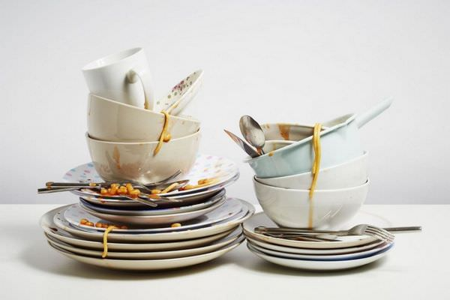
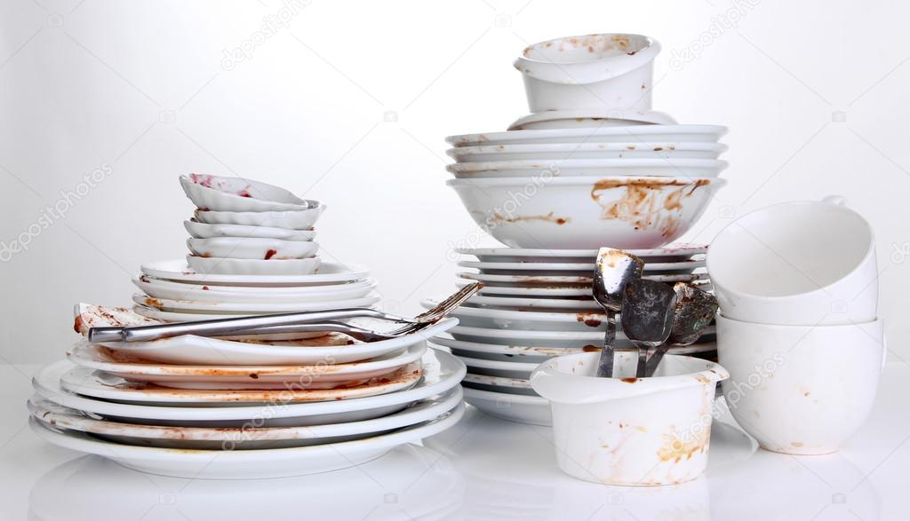
Прибирання столів та заміна використаного посуду
У процесі обслуговування офіціант повинен швидко підготовити стіл до подачі чергової страви, збираючи використаний посуд і набори та замінюючи їх чистими.
При прибиранні тарілок із залишками їжі він підходить до першого гостя справа, бере правою рукою тарілку з наборами і перекладає її в ліву руку, притримуючи великим і вказівним пальцями. Далі підходить з правого боку до наступного гостя і ставить її на пальці лівої руки - середній, безіменний і мізинець. Набори з першої і другої тарілок та залишки їжі він складає на нижній тарілці. При обслуговуванні групи гостей один офіціант у такий спосіб може зібрати до десяти тарілок.
Інший варіант прибирання полягає в тому, що офіціант дві перші тарілки забирає зазначеним способом, а третю і наступні ставить на передпліччя лівої руки, при цьому він перекладає виделкою (ножем) залишки страви на другу (нижню) тарілку і кладе набори на першу.
Для збирання залишків їжі можна також використовувати спеціальну тарілку, яку офіціант тримає між вказівним і середнім пальцями.

Slide 18
Рисунок 1 - Прибирання використаного посуду: а - способом "у три тарілки"; б - способом "у дві тарілки"

Slide 19
Рисунок 2 - Заміна скатертини в присутності відвідувача

Slide 20
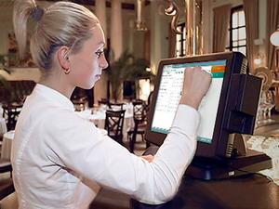
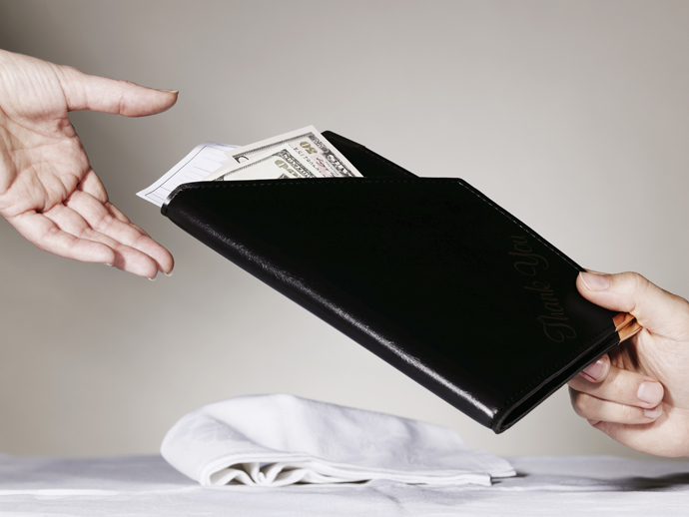
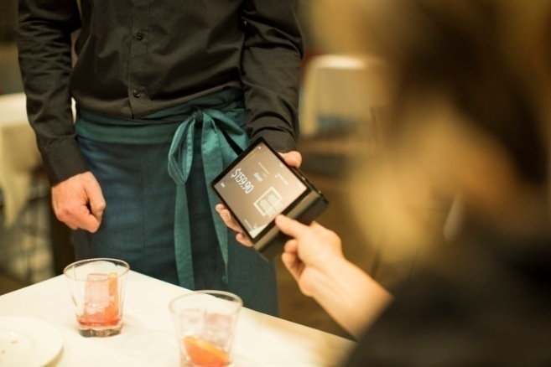
Порядок розрахунку з відвідувачами
У ресторанах використовують готівковий і безготівковий розрахунки.
Розрахунок готівкою. На підставі виконаного замовлення здійснюється розрахунок готівкою. Після того, як гості попросили подати рахунок, офіціант кладе його на маленький піднос (папку для рахунка і т.ін.) і кладе на стіл відвідувачеві. Отримавши гроші, він з рахунком підходить до касира і робить оплату. Касир перевіряє купюри, кладе їх поряд з касою, пробиває чек і повертає офіціанту рахунок, погашений чек і здачу, потім кладе грошові купюри в шухляду касової машини. Рахунок, погашений чек і здачу в спеціальній папці або подносі офіціант подає замовнику.
Безготівковий розрахунок. У ресторанах безготівковий розрахунок здійснюється по пластикових картах, які є письмовим грошовим документом, виданим банківською або іншою спеціалізованою кредитною установою, який засвідчує наявність в цій установі рахунка власника пластиковоі карти і дає йому право на придбання продукції та послуг підприємств харчування без оплати готівкою.

Slide 21
Пластикові карти розрізняють:
за функціо-нальним призначен-ням:
кредитна, яка передбачає ліміт кредиту банку протягом невеликого терміну й обумовленої заздалегідь суми;
за масштабами дії:
дебетова, яка передбачає внесення її споживачем на рахунок у банку певної суми, в рамках якої він може згодом здійснювати свої витрати;
міжнародні American Express, Visa, Euro card, Master card, Diner's club, SCB;
національні, які діють тільки в цій країні;
регіональні, які використовуються лише у певному регіоні; об'єктові, які застосовуються на даних об'єктах;
за способом вирахуван-ня коштів:
в іноземній валюті;
у національній валюті;
змішана (оплата здійснюється і в іноземній, і в національній валюті);
за ступенем індивідуа-лізації користуван-ня:
персональні;
корпоративні;
за технічним використанням - магнітні;
чіпові (смарт-карти).

Slide 22
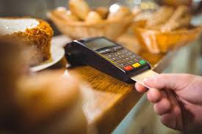
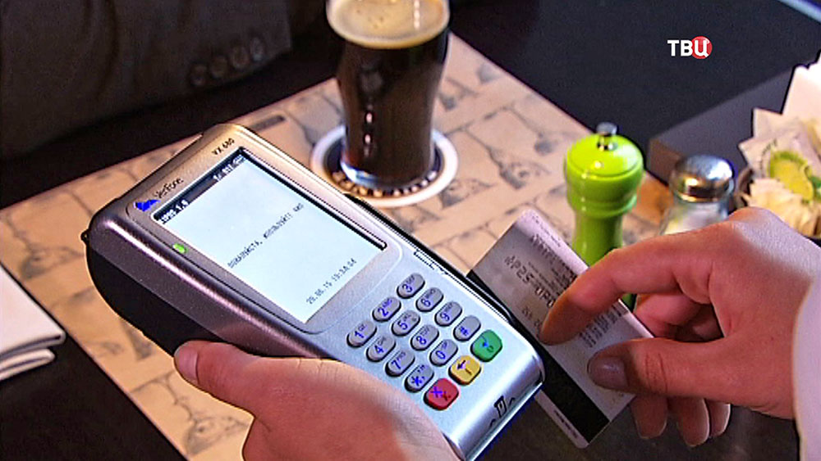
Техніка роботи з пластиковими картами передбачає такі дії:
офіціант повинен уточнити, чи приймається до оплати карта гостя. Для цього він передає її касирові, який здійснює транзакцію, тобто зв'язок з банками для підтвердження наявності на рахунку необхідних коштів;
пропустивши через термінал карту гостя, касир роздруковує рахунок на оплату, передає його офіціанту, для того щоб гість на ньому розписався: касир звіряє ідентичність підписів на карті і рахунку;
офіціант повертає рахунок і карту гостю та дякує йому за візит. Безготівковий розрахунок у ресторані може здійснюватися за єврочеком. Єврочеки є європейською платіжною системою і приймаються до оплати у всіх країнах Європи. Ця система оплати складається з двох частин: пластиковоі гарантійної карти і паперового єврочека. Вони придбаються і використовуються тільки разом.

Slide 23
3. Характеристика методів, видів, форм обслуговування споживачів в закладах ресторанного господарства
Методи обслуговування споживачів – це спосіб реалізації споживачам
продукції ресторанного господарства.
Розрізняють такі методи обслуговування:
Обслуговування офіціантом (барменом, буфетником)
Самообслуговування
Комбіноване обслуговування

Slide 24
Форма обслуговування споживачів:
організаційний прийом, що є різновидом або поєднанням методів обслуговування споживачів: реалізація кулінарної продукції через торгові автомати, столи саморозрахунку, по типу «шведського столу», відпустка скомплектованих обідів.
Види, методи і форми обслуговування в закладах залежать від місця споживання їжі, способу її отримання і доставки споживачам, ступеня участі персоналу в обслуговуванні і т. ін.
Вибір найраціональніших видів обслуговування сприяє більш повному задоволенню попиту споживачів.

Slide 25
Основними видами обслуговування в ресторанному господарстві є:
реалізація продукції в залах закладів відкритого типу (ресторанів, барів, столових, кафе, закусочних), а також в їдальнях при промислових підприємствах, навчальних закладах;
обслуговування пасажирів в дорозі;
реалізація кулінарної продукції через магазини (відділи) кулінарії;
організація обслуговування офіціантом (барменом) вдома.

Slide 26
Рисунок 3 - Класифікація методів обслуговування
Метод обслуговування
Самообслуговування
За способом розрахунку
За способом відпускання продукції
Обслуговування офіціантами
Ланкова
Комбіноване
Індивідуальна форма організації праці
Поєднання самообслуговання з обслуговуванням офіціантами
З попереднім розрахунком
З розрахунком після прийому їжі
З безпосереднім розрахунком
Саморозрахунок
З вільним вибором страв
Комплексні сніданки, обіди

Slide 27
При комбінованому методі обслуговування передбачають поєднання двох вказаних методів обслуговування.
Наприклад, заклад працює вдень за методом самообслуговування (загальнодоступна їдальня), а у вечірній час вона працює як кафе, де застосовують обслуговування офіціантами. Або в ресторанних закладах будинків відпочинку, санаторіїв тощо – відвідувачі самостійно вибирають холодні закуски, солодкі страви, хлібобулочні вироби, а другі гарячі страви та напої подають офіціанти з офіціантського возика.
В закладах ресторанного господарства, які працюють в день як їдальня чи кафе, а в вечорі як кафе чи ресторан необхідно створювати комфортні умови для організації відпочинку споживачів.

Slide 28
4. Класифікація методу самообслуговування споживачів
Самообслуговування — це метод продажу, при якому покупці мають
вільний доступ до всіх товарів, відкрито викладених у торговому залі
закладу на пристінному та острівному обладнанні, і повну можливість
самостійно оглядати і вибирати товари без допомоги продавця,
а оплачувати покупки у вузлі розрахунку, розташованому при виході
з торгового залу закладу.
У процесі самообслуговування споживачам надається можливість самостійно брати на роздавальні холодні страви і закуски, солодкі страви і напої, кондитерські й інші вироби, столові набори. Гарячі страви роздавальники порціонують безпосередньо перед відпусканням.
Споживачі ставлять відібрані страви на таці, переміщують їх до розрахункового вузла вздовж роздавальної лінії, а після розрахунку переносять до обідніх столів.
При повному самообслуговуванні споживачів всі операції (взяття таці, столових наборів, одержання страв, доставка їх до обіднього столу, прибирання використаного посуду) виконують безпосередньо відвідувачі. Обслуговуючий персонал лише відпускає страви і напої. При частковому самообслуговуванні значну частину перерахованих операцій виконує обслуговуючий персонал.

Slide 29
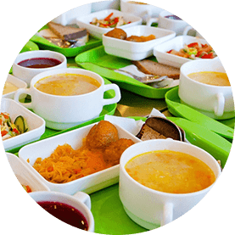
Прогресивні методи продажу товарів базуються на більш раціональних способах, прийомах обслуговування відвідувачів і вдосконаленні технічних операцій, застосування яких дозволяє забезпечити більше зручностей для ознайомлення відвідувачів з товарами, точніше виявити і забезпечити попит, скоротити час на придбання покупки порівняно з продажем товарів через прилавки.
Впровадження прогресивних методів продажу суттєво змінює торгово-технологічний процес і порядок виконання основних операцій процесу безпосереднього обслуговування відвідувачів і потребує застосування нових, сучасних видів торгового обладнання, поліпшення технічного забезпечення закладів ресторанного господарства і забезпечення в закладі широкого вибору товарів.
Найбільш розповсюдженим та економічно ефективним серед прогресивних методів продажу товарів традиційно вважається самообслуговування.

Slide 30
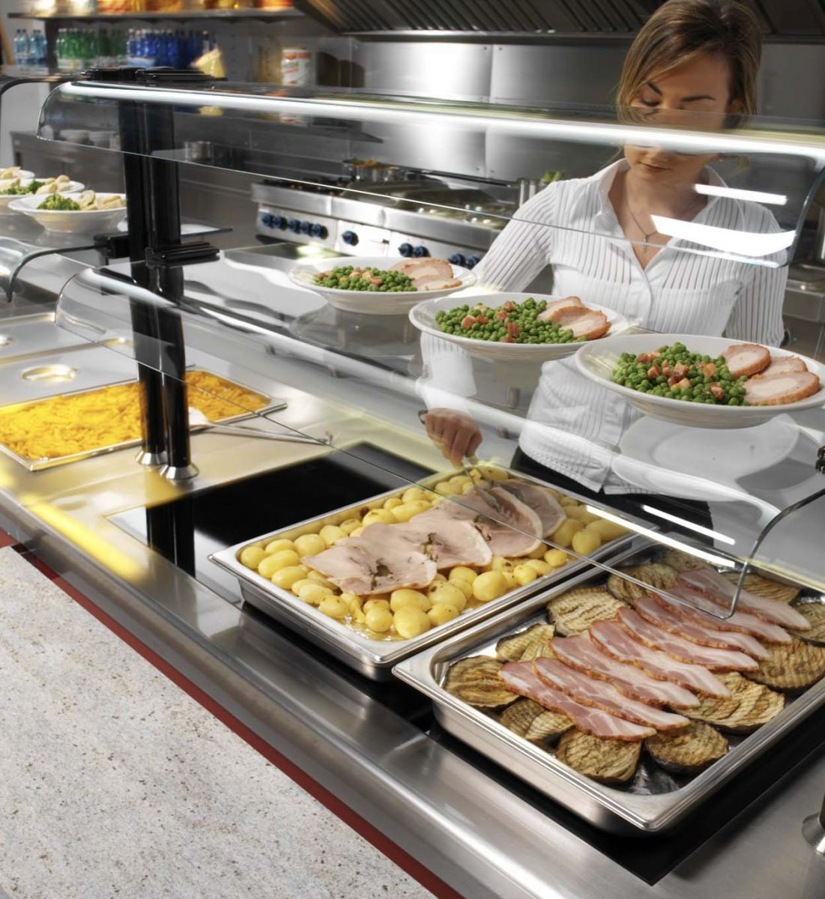
Основними принципами організації прогресивних методів продажу товарів є:
максимальне скорочення операцій обробки товарів у зоні обслуговування;
наближення товарів до покупців і створення найліпших умов для вільного ознайомлення з товарами та їх відбору;
розумне поєднання в одному пункті операцій з розрахунку за продані товари і відпускання їх відвідувачам.

Slide 31
Рисунок 4 - Схема торгово-технологічного процесу в закладі самообслуговування

Slide 32
Основними елементами процесу продажу товарів при самообслуговуванні є: - самостійний огляд і відбір товарів покупцями, - доставка відібраних товарів до вузла розрахунку - розрахунок за покупку. Обов'язковою умовою самообслуговування є надання додаткових послуг. Разом із тим самообслуговування не виключає можливості відпускання товарів, які потребують нарізання, відміряння, зважування продавцями за умови, що прилавки обслуговування розташовані в залі самообслуговування і товари відпускаються без попередньої оплати їх вартості в касі.
Форми самообслуговування розрізняють за такими ознаками:
участь персоналу в обслуговуванні
спосіб розрахунку зі споживачами
відпускання продукції

Slide 33
Рисунок 5 - Схема структури процесу самообслуговування
Реалізація готової продукції (перша стадія)
Підготовка роздавальної
Обслуговування споживачів на роздачі
Заваршення робіт
на роздачі
Підготовка обладнання до роботи
Заповнення обладнання для
роздавальної
продукції
Відпуск продукції
Розрахунок зі споживачами
Прибирання роздавальної
Звіт про роботу
Включення обладнання
Підготовка розрахунко-вого вузла до роботи
Порціонуван-ня продукції
Отримання продукції
Завантаження продукцією мармитів, охолоджувальних прилавків
Пробивання чека на касовому апараті
Грошовий розрахунок
Повернення продукції, що залишилася
Прибирання робочого місця
Зняття показників касового апарату
Документальне оформлення звіту

Slide 34
За участю персоналу в обслуговуванні розрізняють:
повне
часткове самообслуговування.
За способом розрахунку зі споживачами:
попередній,
наступний,
безпосередній,
саморозрахунок.
За способом відпускання продукції:
вільний вибір страв,
відпуск скомплектованих раціонів.
При повному самообслуговуванні споживач виконує всі операції, що пов'язані з отриманням страв, доставкою їх до обіднього столу і прибиранням посуду.
При частковому самообслуговуванні велику частину цих операцій виконує персонал закладу для прискорення обслуговування.
При самообслуговуванні з попереднім розрахунком споживачі, ознайомившись з меню, купують чеки в касі і по них одержують вибрані страви на роздачі. Такий вид самообслуговування уповільнює процес обслуговування. Значне прискорення при застосуванні цієї форми обслуговування досягають при відпустці комплексних обідів за заздалегідь придбаними талонами або абонементами.

Slide 35
Самообслуговування з подальшим розрахунком - розрахунок за вибрані страви в кінці роздавальної лінії. Перевагами цієї форми обслуговування є можливість наочного вибору страв споживачами, звільнення роздавальників від розбору чеків, що прискорює процес обслуговування.
Самообслуговування з безпосереднім розрахунком забезпечує одночасність вибору страв, їх отримання та оплату вартості. В цьому випадку відпустка продукції і розрахунок із споживачем проводить один працівник. Таку форму обслуговування застосовують в буфетах, закусочних, при обслуговуванні через барну стійку в барах. При самообслуговуванні з оплатою після їжі, споживач, вибравши страви і напої, одержує чек у касира в кінці роздавальної та оплачує його після їжі при виході із залу. Застосування такої форми обслуговування сприяє посиленню контролю за веденням розрахункових операцій. При цьому пропускна спроможність залу збільшується в 1,5 рази в порівнянні з самообслуговуванням із попередньою оплатою.
Самообслуговування за системою саморозрахунку застосовують в закладах з постійним контингентом тих, хто харчується. Споживачі самостійно вибирають страви і розраховуються, кладучи гроші до скарбнички. Біля кожного виду продукції знаходиться цінник.

Slide 36
Рисунок 6. Схема структури процесу самообслуговування

Slide 37
5. Класифікація методу обслуговування споживачів офіціантами
Класифікацію методів обслуговування офіціантами здійснюють за ознаками:
Участь персоналу в обслуговуванні
Повне обслуговування офіціантами
Часткове обслуговування офіціантами
Способи розрахунків зі споживачами
Попередній розрахунок
Форма організації праці
Індивідуальна
Наступний розрахунок
Бригадна
Повнота обслуговування
Обслуговування відвідувачів з використанням культурно-масових заходів
Обслуговування відвідувачів без використання культурно-масових заходів

Slide 38
Рисунок 7 - Загальна схема процесу обслуговування офіціантами

Slide 39
Рисунок 8 - Схема структури процесу обслуговування офіціантами в ресторані

Slide 40
Офіціант - працівник торгового залу. Працюючи в ресторанах «люкс» і вищої класу, він повинен мати вищу освіту, знати один або дві іноземні мови і мати великий стаж роботи в даній галузі. Він одним з першим зустрічає відвідувачів, тому повинен створити атмосферу гостинності, привітності, проявити доброзичливість, бути ввічливим, уважним, чуйним по відношенню до гостей ресторану.
Працюючи з відвідувачами, офіціант повинен вести себе тактовно, вибирати правильний підхід до кожного з них - адже в ресторан приходять люди різних віку, з різними характерами і темпераментами. Офіціант повинен допомагати в виборі страви з залі чи, вміти розповісти, як і з яких компонентів приготовлено дане блюдо, дати кулінарну характеристику холодних і гарячих закусок, перших, других і десертних блюд, холодних і гарячих напоїв і винно-горілчаних виробів. Він повинен досконало знати правила сервірування столу.
Кожен офіціант повинен володіти необхідним рівнем загальної культури, володіти методикою і технікою обслуговування, знати правила поведінки за столом. При обслуговуванні відвідувачів він повинен проявляти передбачливість, стриманість, такт та інші якості, які визначають етику поведінки офіціанта.
До основних принципів професійної поведінки офіціанта відносяться: постійна привітність і привітність до гостей ресторану, доброзичливе і уважне ставлення до їх претензій і прохань. Офіціантові необхідна хороша пам'ять. Він повинен знати ціни і пам'ятати, що замовив відвідувач і коли був зроблено замовлення. При розрахунку з відвідувачами офіціант повинен швидко пред'явити рахунок. Офіціантові необхідно знати правила роботи на контрольно-касовій машині. В ресторанах класу «люкс» і вищого класу офіціанти повинні знати іноземну мову в обсязі, що дозволяє на високому рівні обслуговувати іноземних відвідувачів.

Slide 41
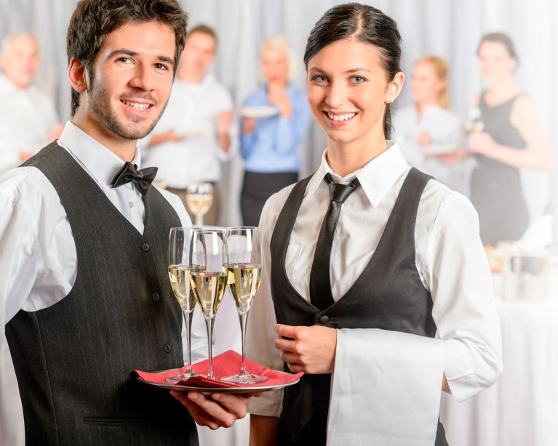
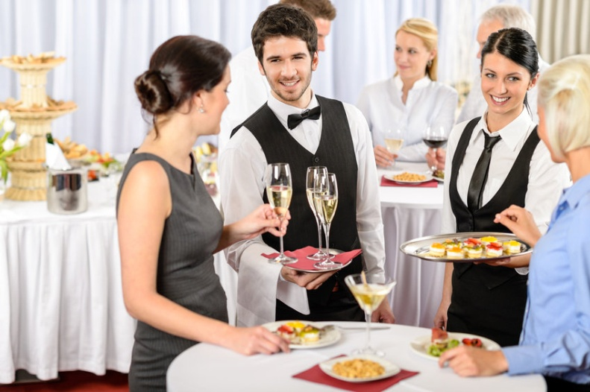
Офіціант повинен дотримуватися посадові інструкції правила внутрішнього розпорядку ресторану:
приходити згідно графіку виходу на роботу;
дотримуватися дисципліни праці, виконувати всі вказівки метрдотеля (адміністратора залу), бригадира;
неухильно дотримуватися правил особистої гігієни, вчасно проходити медичний огляд;
знати і дотримуватися заходів протипожежної безпеки, правил охорони праці та техніки безпеки;
бережно ставитися до майна, обладнання та іншим матеріальним цінностям ресторану;
вимагати від відвідувача відшкодування шкоди, заподіяної псуванням майна ресторану;
не йти із зали в особистих справах, не попередивши метрдотеля; забороняється
підсаджуватися за столик відвідувача і приймати від нього частування;
сидіти в залі і приймати їжу, збиратися групами, голосно розмовляти і сміятися;
обслуговувати відвідувачів у нетверезому вигляді;
приймати попередні замовлення і ставити на столик оголошення «Стіл зайнятий».

Slide 42
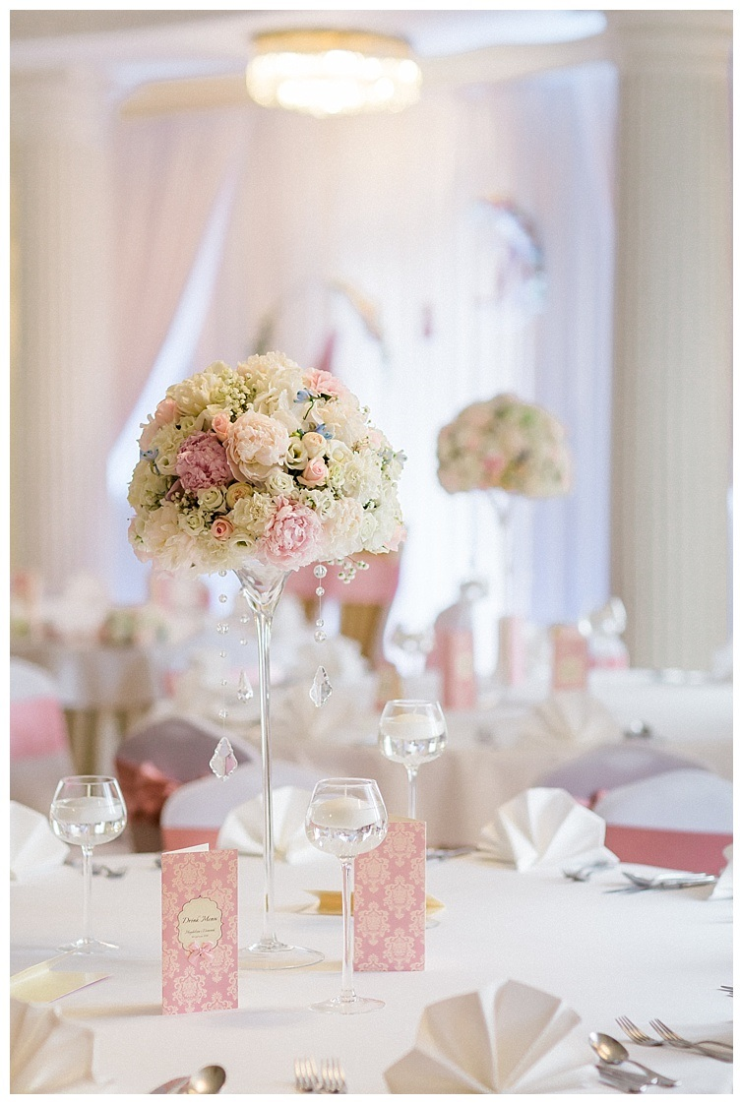
10 основних правил доброго обслуговування
Контроль потоку клієнтів.
Гостинність офіціантів.
Меню подавати відкритим на першій сторінці.
Меню спочатку подавати жінкам, а потім чоловікам.
Знання офіціантом меню.
Досвідченість офіціанта при прийманні замовлення
Слідкування офіціанта за наявністю брудного посуду на столі.
Дотримання гігієни при прибиранні столу (спеціальними щітками або спеціальними лляними серветками).
Вчасний розрахунок.
Загальний сервіс.

Slide 43
Питання для самоконтролю
Поясніть, що характерне для самообслуговування з попереднім, безпосереднім та розрахунком у кінці роздавальної лінії?
За якими ознаками класифікують методи обслуговування офіціантами?
За якими ознаками відрізняють форми самообслуговування та обслуговування офіціантами в закладах ресторанного господарства?
Як організовується обслуговування за типом „шведський стіл”?
Що характерне для змішаних методів обслуговування?
Які основні функції виконують заклади ресторанного господарства?
Що таке «метод», «вид» і «форма обслуговування»?
Назвіть методи обслуговування в закладах ресторанного господарства.
Назвіть види обслуговування в закладах ресторанного господарства.
Назвіть форми обслуговування в закладах ресторанного господарства.

Slide 44
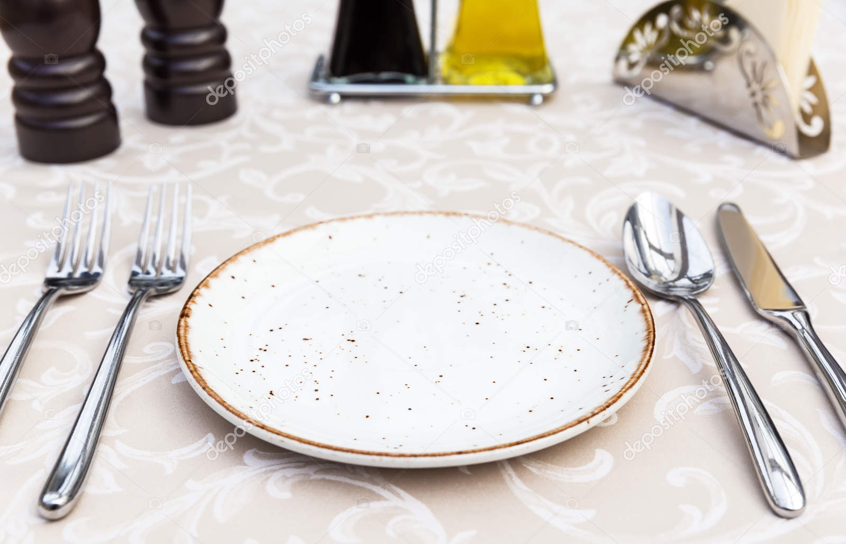
Дякую за увагу!

